Slide 1
Wyzwania diagnozy i terapii chad

Slide 2
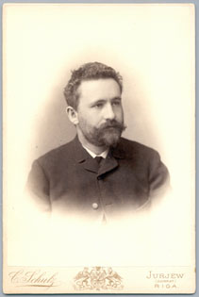
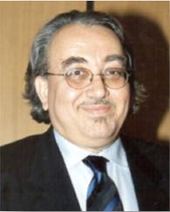
Kraepelin 1899
Akiskal 1999, 2005
circulären Irreseins /
manisch-depressives Irresein
Kontinuum zaburzeń
TYPY: I … VI
1%
5 %

Slide 3
DSM-IV i ICD-10
Podział wg H.Akiskala
Zaburzenie dwubiegunowe typu I
Zaburzenie dwubiegunowe typu II
Cyklotymia
Zaburzenia inaczej nie określone
Typ I (mania + depresja)
Typ I ½ (przedłużona hipomania + depresja)
Typ II (hipomania + depresja)
Typ II ½ (cyklotymia + depresja)
Typ III (dwubiegunowość po lekach p-depr.)
Typ III ½ (dwubiegunowość po substancjach psychoaktywnych)
Typ IV (hipertymia + depresja)
Typ V (nawrotowa depresja z dysforią)
Typ VI (dwubiegunowość w psychogeriatrii)
[ Typ ½ (zaburzenie schizodwubiegunowe) ]
„Kandydaci”:
osobowość pograniczna [Zimmerman 2010]
wielokrotnie nawracające zaburzenia jednobiegunowe [Goodwin 2007]
(„miękkie spektrum zaburzeń dwubiegunowych”)

Slide 4
Trendy w Polsce – nowi pacjenci/100000)
Mental Health Statistics 2006; Rocznik statystyczny, 2009

Slide 5
Zaburzenia mieszane
70%
Mania
Mania
Hipomania
Mania
≥2 objawy Manii / Hipomanii
1 objaw
Depresja
Depresja
Depresja
Depresja
≥2 objawy
lub poziom >20 pkt.
w Skali Hamiltona
Epizod mieszany
DSM-IV
(1 tyg.)
Epizod mieszany
ICD-10
(2 tyg.)
Mania dysforyczna
(Baker 2004)
Depresja mieszana
(Benazzi 2009)
(1 tydz.)
Stany mieszane np. Depresja agitowana
(Kraepelin)
Notes:
Aripiprazole 2007

Slide 6
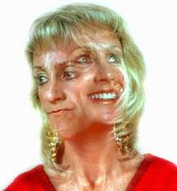
MANIA – częstość objawów
Natłok mowy | 98 %
Nadaktywność | 87 %
Zaburzenia snu | 81 %
Drażliwość | 80 %
Wielkościowość | 78 %
Depresja | 72 %
Gonitwa myśli | 71 %
Zab. koncentracji | 71 %
Wahania nastroju | 69 %
Goodwin FK, Jamison KR. 1990 Manic-Depressive Illness Oxford University Press Inc., New York, NY: 227-244
Notes:
Despite DSM-IV-TR requiring elevated, expansive or irritable mood symptoms for diagnosis of a bipolar I manic episode, other symptoms reflective of motor or psychic arousal and thinking are both more commonly observed and generally rated as more severe in manic states.
This table, with the first data column from the Goodwin and Jamison text published in 1990, and the second column from a recent regulatory trial of valproate in mania, exemplifies the consistent and numerous studies with similar findings – these include studies led by JM Azorin, E Hantouche and H Akiskal.
Similarly, studies of valproate indicate that its principal efficacy in acute mania is in reduction of excess activity, motor hyperactivity, less need for sleep, and elevated mood. For lithium, the major studies indicated significant benefits on excess activity and motor hyperactivity. A similar spectrum of principal symptom reduction has been reported for olanzapine.
References
Azorin JM, et al. J Affect Disord 2006;96:215-223
Bowden CL. J Clin Psychiatry 2006;67:1501-1510
Bowden CL, et al. JAMA 1994;271:918-924
Goodwin FK, Jamison KR. 1990 Manic-Depressive Illness Oxford University Press Inc., New York, NY: 227-244
Tohen MF, et al. Am J Psychiatry 2002;159:1011-1017

Slide 7
Częstość ChAD u pacjentów z epizodem depresji

Slide 8
ChAD jako problem diagnostyczny
LATA | CZĘSTOŚĆ BŁĘDNEJ DIAGNOZY
1994 | 73%
2000 | 69%

Slide 9
Częstość zaburzeń dwubiegunowych u pacjentów depresyjnych/lękowych u lekarzy rodzinnych

Slide 10
Kłopoty diagnostyczne – BD vs. UD [Goodwin i Jamison-1990]
Wiek zachorowania | BD<UD
K/M | UD>BD
Pozytywny wywiad rodzinny co do UD | BD=UD
Pozytywny wywiad rodzinny co do BD | BD>UD
Pozytywny wywiad rodzinny co do uzależnienia od substancji psychoaktywnych (w tym alkoholu) | BD>UD
Przewlekłość depresji | UD>BD
Czas trwania pełnoobjawowej depresji | BD>UD
Epizody depresji z cechami psychotycznymi (kobiety) | BD>UD
Poważne próby samobójcze (kobiety) | BD>UD

Slide 11
CHAD— 3.4% populacji USA ma pozytywny wynik MDQ
%*
Ogólny wynik
Grupy wiekowe
Dochód pc
Hirschfeld i wsp. . J Clin Psychiatry. 2003; 64:53-59.
Notes:
Bipolar Disorder—3.4% of the US Population Screened Positive by MDQ
The Mood Disorder Questionnaire is a screening tool that can be used to identify patients most likely to have bipolar disorder^{1,2}
In 2001, a large-scale epidemiologic survey (n=85,358) was conducted using the MDQ to screen respondents for the presence of symptoms of bipolar disorder (based on DSM-IV criteria)³
The overall prevalence rate (weighted to match US census data) for patients with symptoms of bipolar disorder was estimated to be 3.4%, or about 7 million adults³
When adjusted for response bias, the estimated prevalence rate rises to 3.7%, or 7.6 million adults³
Symptoms were much more common among younger rather than older people (those aged 18 to 24 years vs those over 65), and in households with incomes less than $20,000³
1. Hirschfeld. Prim Care Companion J Clin Psychiatry. 2002;4:9-11.
2. Hirschfeld et al. Am J Psychiatry. 2000;157:1873-1875.
3. Hirschfeld et al. J Clin Psychiatry. 2003;64:53-59.

Slide 12
Co wskazuje na manię i co z tego wynika?
Zaburzenia zachowania wskazujące na manię
Związek manii z objawami „typowymi” dla schizofrenii
Nadaktywność – 90%
Wielomówność – 89%
Natłok mowy – 88%
Skrócenie snu – 83%
Nagość – 29%
Nadmierna religijność – 39%
Dziwna dekoracja głowy – 28%
Zanieczyszczanie się kałem – 13%
Objawy psychotyczne – obecnie lub w przeszłości – 61%
Formalne zaburzenia myślenia – 19%
FRS – 18%

Slide 13
Depresja : CHAD vs. F.33
Wskazówki diagnozy depresji jako CHAD
Wcześniejszy początek
Krótsze remisje
Początek w okresie połogu
Rapid cycling
Krótszy czas epizodu
Przedchorobowa osobowość hipertymiczna

Slide 14
Epizody depresyjne w kontekście ChAD [Frank-2001]
U kobiet z ChAD I. w historii życia stwierdza się więcej epizodów depresji niż manii
Nie leczone epizody depresji w przebiegu ChAD I. trwają dłużej niż manie
Depresja w przebiegu ChAD I. leczy się gorzej niż:
Mania
Depresja w przebiegu UD
Depresja w przebiegu ChAD II. (?)

Slide 15
Depresja w ChAD jest cięższa niż w zaburzeniu depresyjnym nawracającym

Slide 16
Wpływ dwubiegunowości na funkcjonowanie psychosocjalne
*
*
*
Percent
* P<0.0001
Calabrese. J Clin Psychiatry. 2003;64:425-432.
Notes:
Symptoms of Bipolar Disorder—Heavy Impact on Daily Life
Recently, 3,059 subjects from a large epidemiologic study of bipolar disorder, matched to scores on the Mood Disorder Questionnaire and US Census data, were surveyed using the Social Adjustment Scale-SR, Sheehan Disability Scale, and the Family History Screen to evaluate the psychological and social impact of bipolar I and II in the general population
Note that this group is a subset of patients from the 85,358 reported in the prevalence study
The results from this survey not only provided a clear picture of the personal and societal impact of bipolar disorder, but also confirmed the usefulness of the MDQ
MDQ-positive subjects reported significantly more difficulty with work (1.96% vs 1.46%), social/leisure interactions (2.4% vs 1.87%), and extended family interactions (2.22% vs 1.66%), and more days of disruptive symptoms (6.41 vs 2.62) than MDQ-negative subjects
Patients with a positive screen were significantly more likely to be fired or laid off, or be arrested, jailed, or convicted of a crime other than drunk driving
Symptoms of bipolar disorder can have a devastating impact on patients and their families and places a heavy burden on society
Calabrese. J Clin Psychiatry. 2003;64:425-432.

Slide 17
Wpływ faz na GAF

Slide 18
Współchorobowość depresji w przebiegu ChAD i F.33
Zaburzenie współistniejące | F.31 | F.33
Napady paniki | 42% | 22%
Zaburzenia lękowe | 66% | 44%
Zaburzenia odżywiania się | 13% | 5%

Slide 19
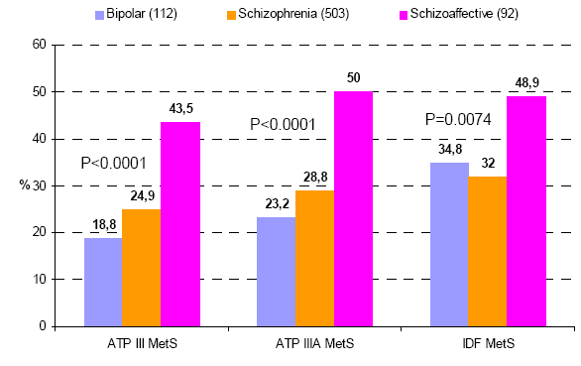
Ryzyko wystąpienia zespołu metabolicznego (metS) u chorych leczonych z powodu: CHAD, schizofrenii i zaburzenia schizoafektywnego (n=707)
CHAD
SCH
F.25

Slide 20
Modyfikowalne czynniki ryzyka CHNS w grupach ze schizofrenią i CHAD
Czynnik | SCH | CHAD
Otyłość | 45-55% | 21-49%
Palenie tytoniu | 50-80% | 54-68%
DM | 10-15% | 8-17%
NT | 19-58% | 35-61%
Dyslipidemie | 25-69% | 23-38%
ZM | 37-63% | 30-49%

Slide 21
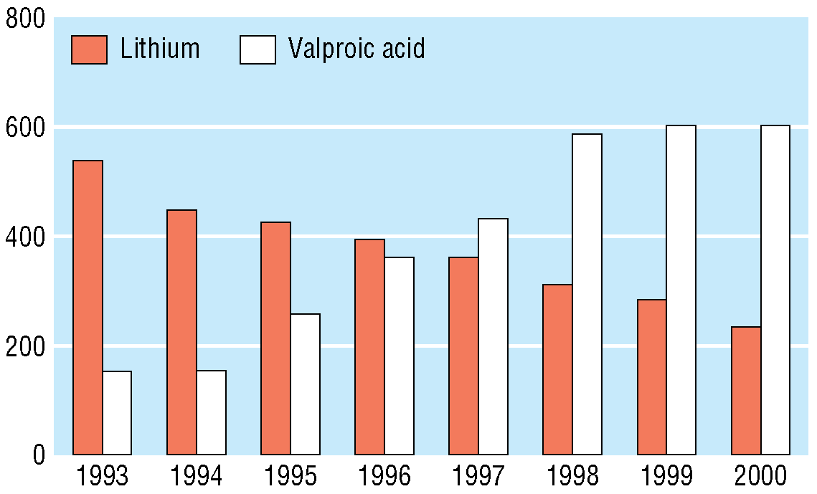
Lata 90’te
Pacjenci (Ontario, Kanada)
Shulman i in. 2008 BMJ

Slide 22
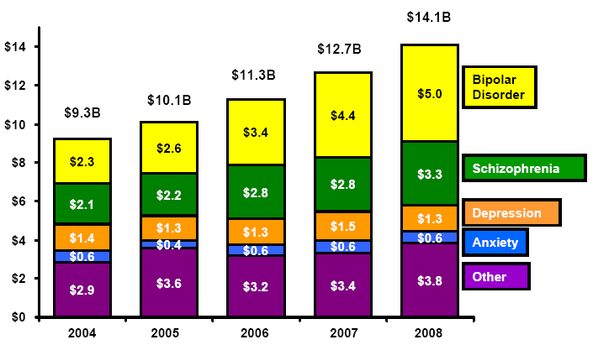
Jakie zaburzenia leczymy neuroleptykami ?
Wartość neuroleptyków wg klinicznych zastosowań
miliardy US $
Zab. 2-biegunowe
Schizofrenia
Zab. 1-biegunowe
Lęk
Inne zaburzenia
IMS: 2004-2008

Slide 23
Czym leczyć pacjenta dwubiegu-nowego?
Lit
Neuro- leptyki atypowe
Inne pomysły (ELD)
Leki przeciwpa-daczkowe

